Slide 1
백엔드 프레임워크 만들기
작동하는 소프트웨어를 쉽게 만들 수 있도록 준비합니다.

Slide 2
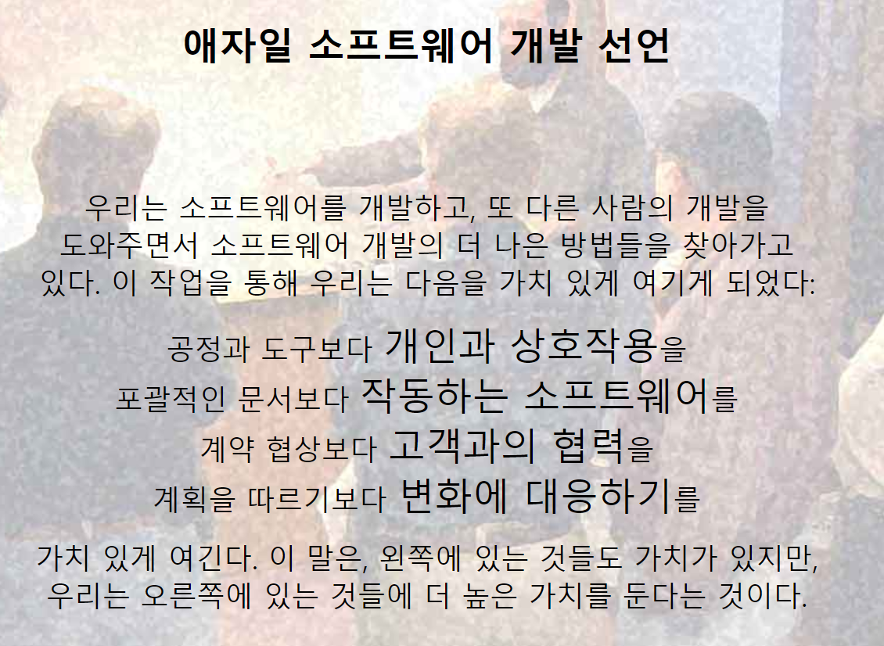
애자일 소프트웨어 개발 선언 https://agilemanifesto.org/iso/ko/manifesto.html

Slide 3
작동하는 소프트웨어
작동하는 소프트웨어
코드 -> 컴파일 -> 실행파일 -> 배포(전달) -> 설치 -> 실행

Slide 4
작동하는 소프트웨어
작동하는 소프트웨어
코드 -> (인터넷) -> 실행

Slide 5
작동하는 소프트웨어
작동하는 소프트웨어
코드 -> (인터넷) -> 실행

Slide 6
작동하는 소프트웨어를 쉽게 만들 수 있도록 준비합니다.
자바 서블릿(java servlet)
MVC 아키텍쳐 스타일
백엔드 프레임워크

Slide 7
작동하는 소프트웨어를 쉽게 만들 수 있도록 준비합니다.
자바 서블릿(java servlet)
java 언어로 인터넷 프로그래밍을 쉽게 할 수 있게 추상화된 기능
추상화 : 표현하는 코드, javax.servlet.*
실체화 : 작동하는 코드, C:/public/tomcat/lib/servlet-api.jar

Slide 8
작동하는 소프트웨어를 쉽게 만들 수 있도록 준비합니다.
MVC 아키텍쳐 스타일
MODEL / VIEW / CONTROLLER
동시개발
SW위기 해결 -> 재사용

Slide 9
작동하는 소프트웨어를 쉽게 만들 수 있도록 준비합니다.
백엔드 프레임워크
절반만 만들어진 작동하는 소프트웨어
입력/출력, 트랜잭션, SQL, 인증/접근제어, 암호화, 로그
비기능 품질속성
라이브러리, 프레임워크, 플렛폼

Slide 10
작동하는 소프트웨어
자바 서블릿(java servlet)
MVC 아키텍쳐 스타일
프레임워크

